Slide 1
9x15平台FOTA升级
驱动组 吴光

Slide 2
前言
在9x15平台的源码中附带了很多工具，我们此次升级包的制作所使用的就是其中所带的一部分.
本文主要涉及以下部分
打包升级包update.zip
包含升级包update.zip的cache镜像的制作
Page <number>

Slide 3
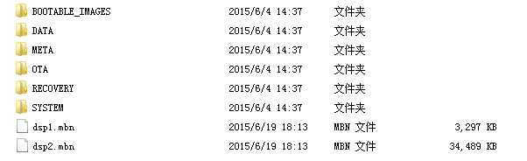
打包升级包update.zip
准备镜像
在\apps_proc\oe-core\build\tmp-eglibc\deploy\images\9615-cdp\9615-cdp-ota-target-image目录添加dsp1.mbn和dsp2.mbn
如下图
Page <number>

Slide 4
打包升级包update.zip
说明
目前4030基线代码中工具不支持dsp1.mbn和dsp2.mbn镜像打包的，只支持dsp1.diff和dsp2.diff的差分方式打包；4534可以，打包环境请用4534中的工具进行制作。
Page <number>

Slide 5
打包升级包update.zip
准备镜像
Cd到 \apps_proc\oe-core\build\tmp-eglibc\deploy\images\9615-cdp\9615-cdp-ota-target-image目录
执行 zip –qry targetfiles.zip *
生成targetfiles.zip
Page <number>

Slide 6
打包升级包update.zip
准备环境
新建一个目录ota_diff_package
将刚打包的targetfiles.zip拷贝到ota_diff_package
拷贝\apps_proc\bootable\scripts\tools\releasetools下的工具到ota_diff_package
拷贝\apps_proc\oe-core\build\tmp-eglibc\work\x86_64-linux\fsconfig-native-git-r2\fs_config下的文件到ota_diff_package
Page <number>

Slide 7
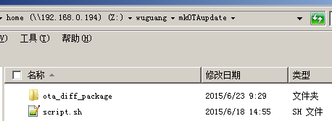
打包升级包update.zip
准备环境
新建一个shell脚本script.sh内容如下
export PATH=./ota_diff_package:$PATHexport OUT_HOST_ROOT=./ota_diff_package./ota_diff_package/ota_from_target_files -p $OUT_HOST_ROOT -f 1 -v $1 update.zip
新建一个目录内容如下图
Page <number>

Slide 8
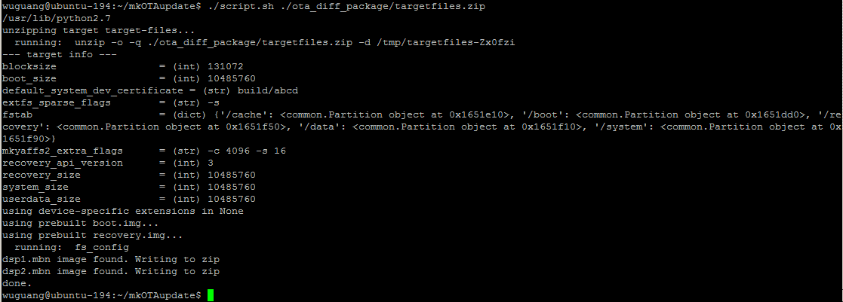
打包升级包update.zip
生成升级包
在该目录下执行./script.sh ./ota_diff_package/targetfiles.zip
Page <number>

Slide 9
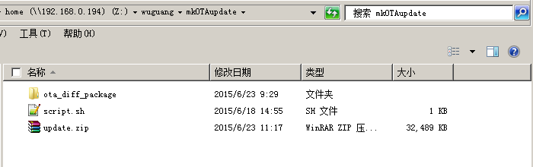
打包升级包update.zip
升级包生成
最终在该目录下会生成一个update.zip
这个就是我们最终要使用的升级包
Page <number>

Slide 10
包含升级包update.zip的cache镜像的制作
说明
Cache镜像对应的文件是cache.yaffs2；打包cache.yaffs2镜像的工具代码中目录中有，工具名称是mkyaffs2image。
对应的有解压yaffs2工具，此工具网上可以找到，可以用来验证打包的内容是否正确，windows下也可以在网上找到yaffs2的镜像浏览器工具，可用来查看需要的文件是否已打包到镜像中，如有需要请自行搜索下载。
Page <number>

Slide 11
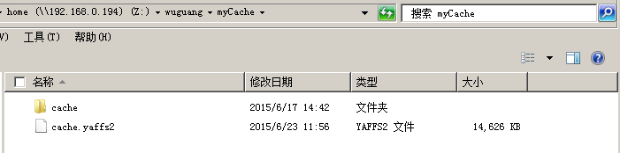
包含升级包update.zip的cache镜像的制作
制作方法
创建一个目录，目录结构Z:\wuguang\myCache\cache\update.zip；
执行打包命令
最终生成cache.yaffs2镜像
Page <number>

